Slide 1
场馆类VR\AR软件定制

Slide 2
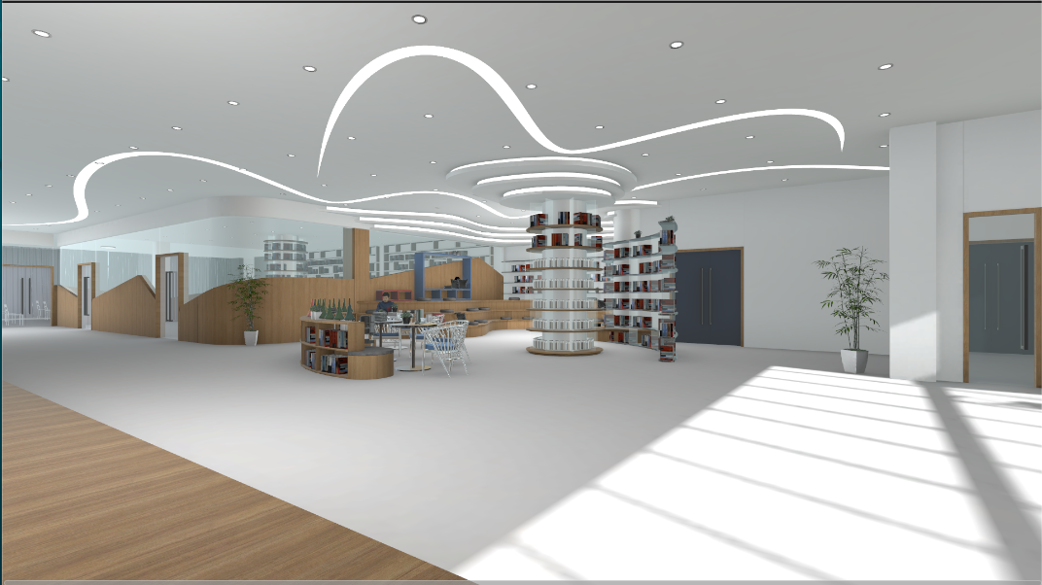
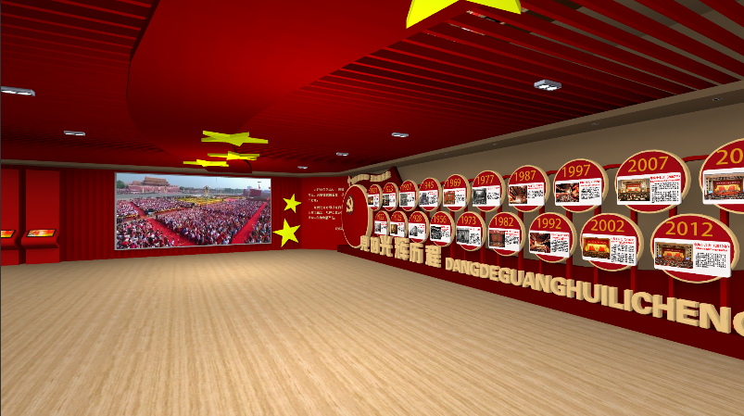
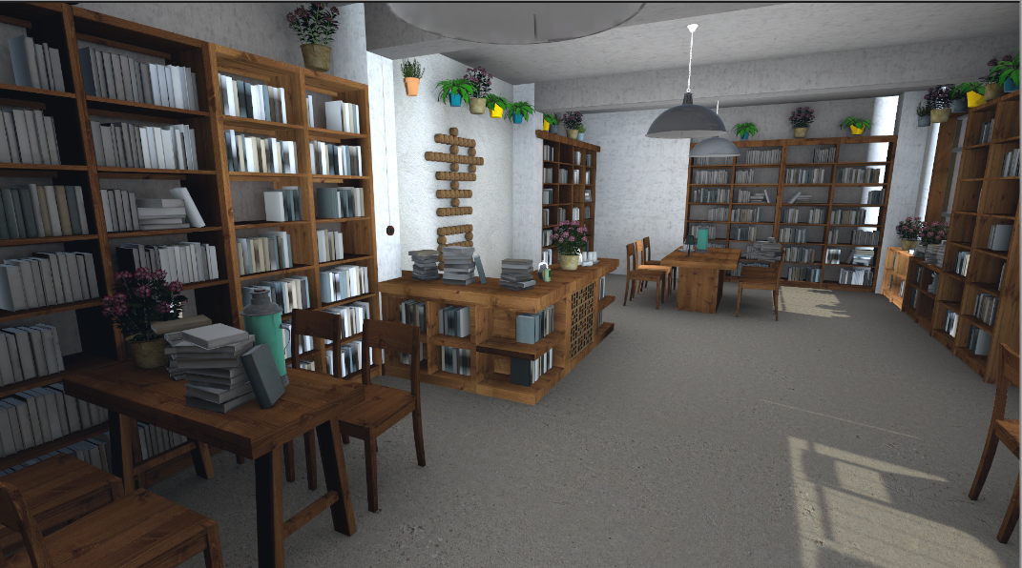
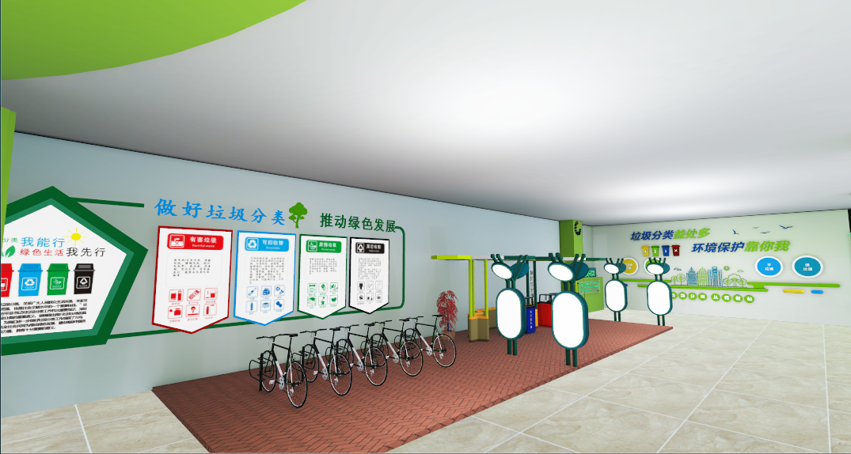
根据需求制作某虚拟场馆
第一步、场馆搭建
场馆主题、形态、平米数可根据用户需求搭建

Slide 3
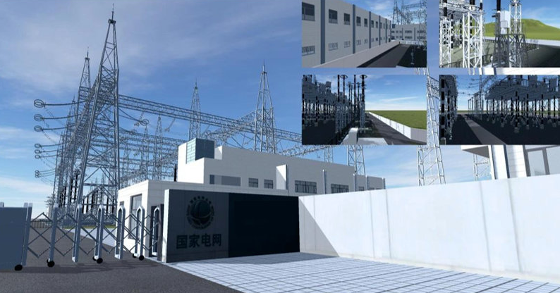
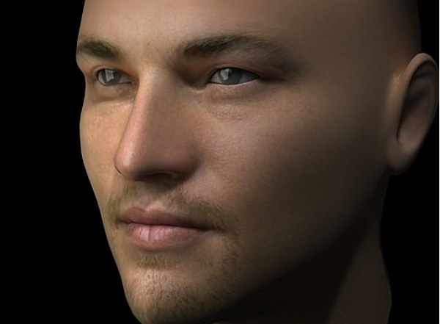
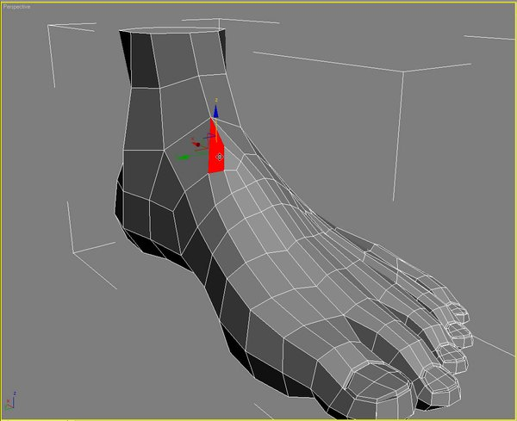
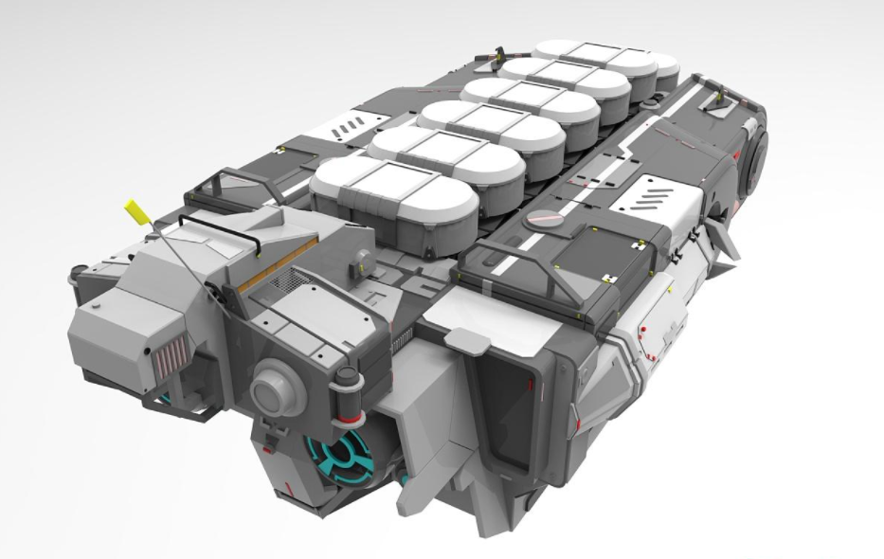
第二步、场馆模型设计制作
根据场馆内的主题制作相关物品、人物等模型

Slide 4
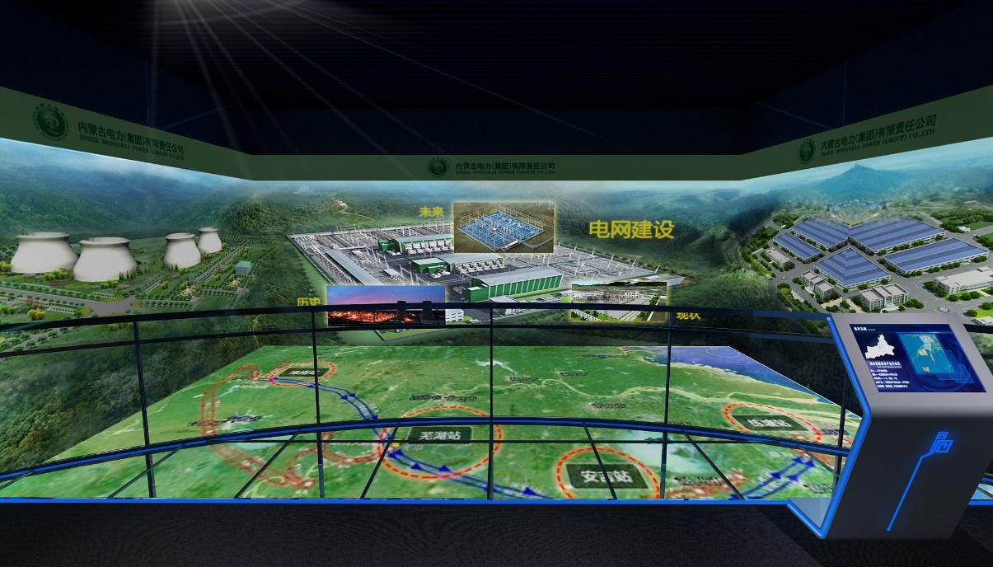
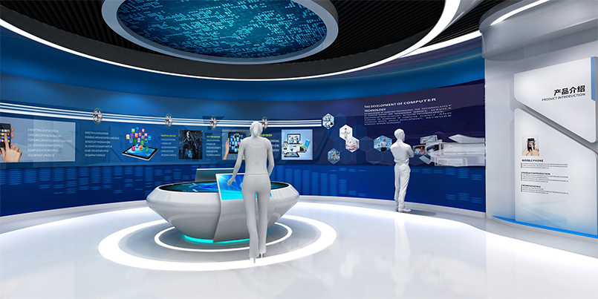
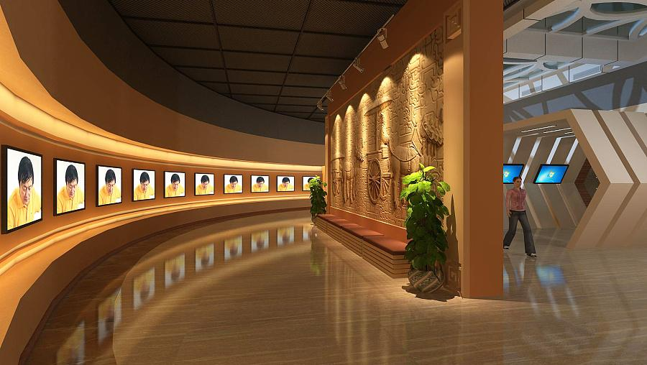
第三步、场馆内其它素材制作
根据场馆内的主题制作相关文字、图片、视频

Slide 5
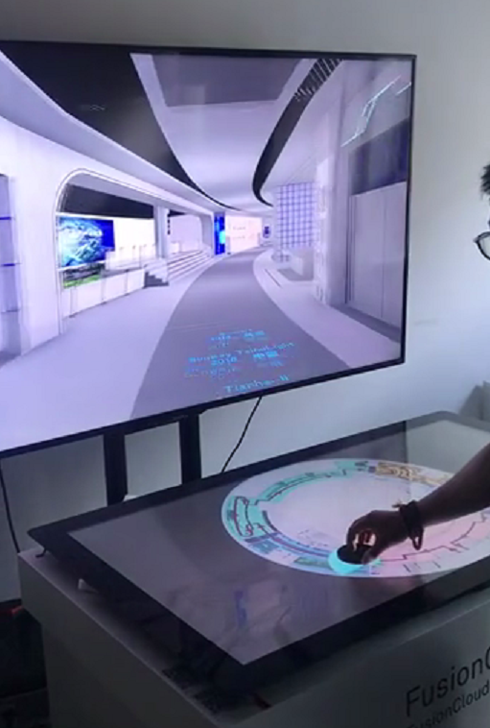
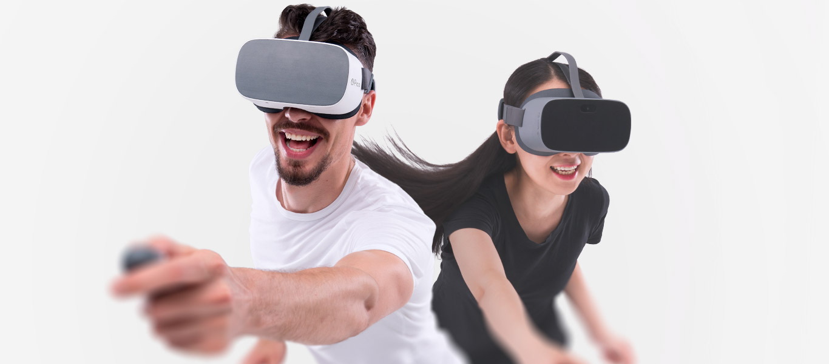
第四步、操作互动设计
根据需求可设定编辑互动方式，漫游、点击等

Slide 6
动画类VR\AR软件定制

Slide 7
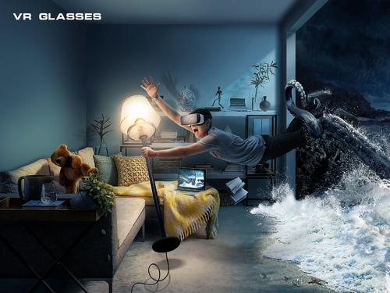
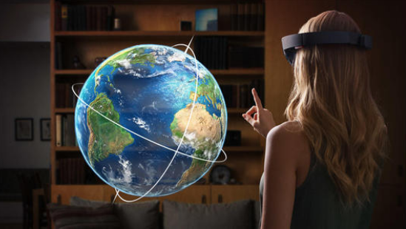
创意还原———利用VR技术还原创意想法；例如：VR复原深海濒临灭绝生物、某星球介绍；
课题探究———利用VR技术还原某一抽象教学知识点；例如：VR实操理化生实验、VR语文课；
历史复原———利用VR技术虚拟搭建历史动画场景，嵌入模型加入互动效果；

Slide 8
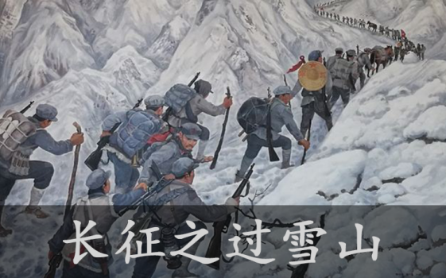
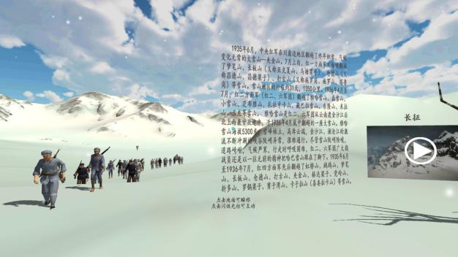
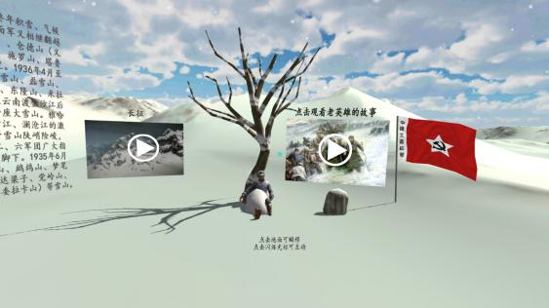
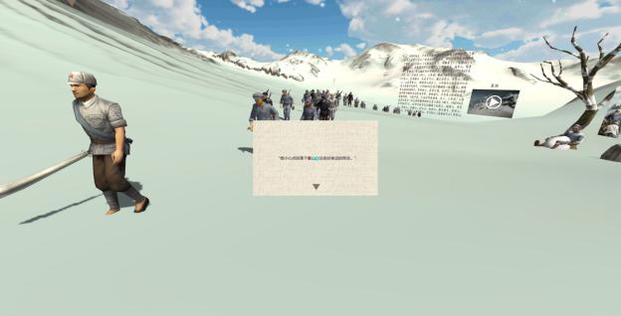
举例：
VR红军过雪山内容让体验者身临其境亲身经历红军长征过雪山时的红色故事。体验者进入过雪山场景后与红军队伍近距离接触一起克服雪山难关。在场景中还可以学习红军过雪山时留下的经典故事，完成与红军对话等互动环节。让体验者深度感受红军过雪山一路的革命艰辛。

Slide 9
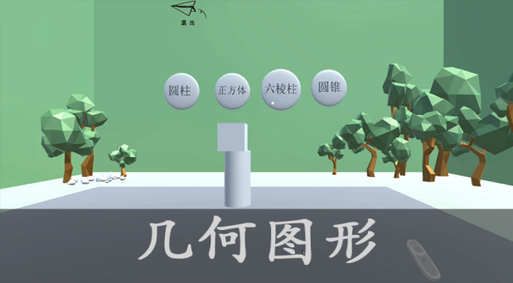
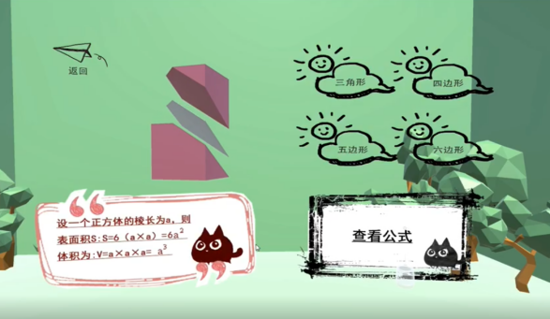
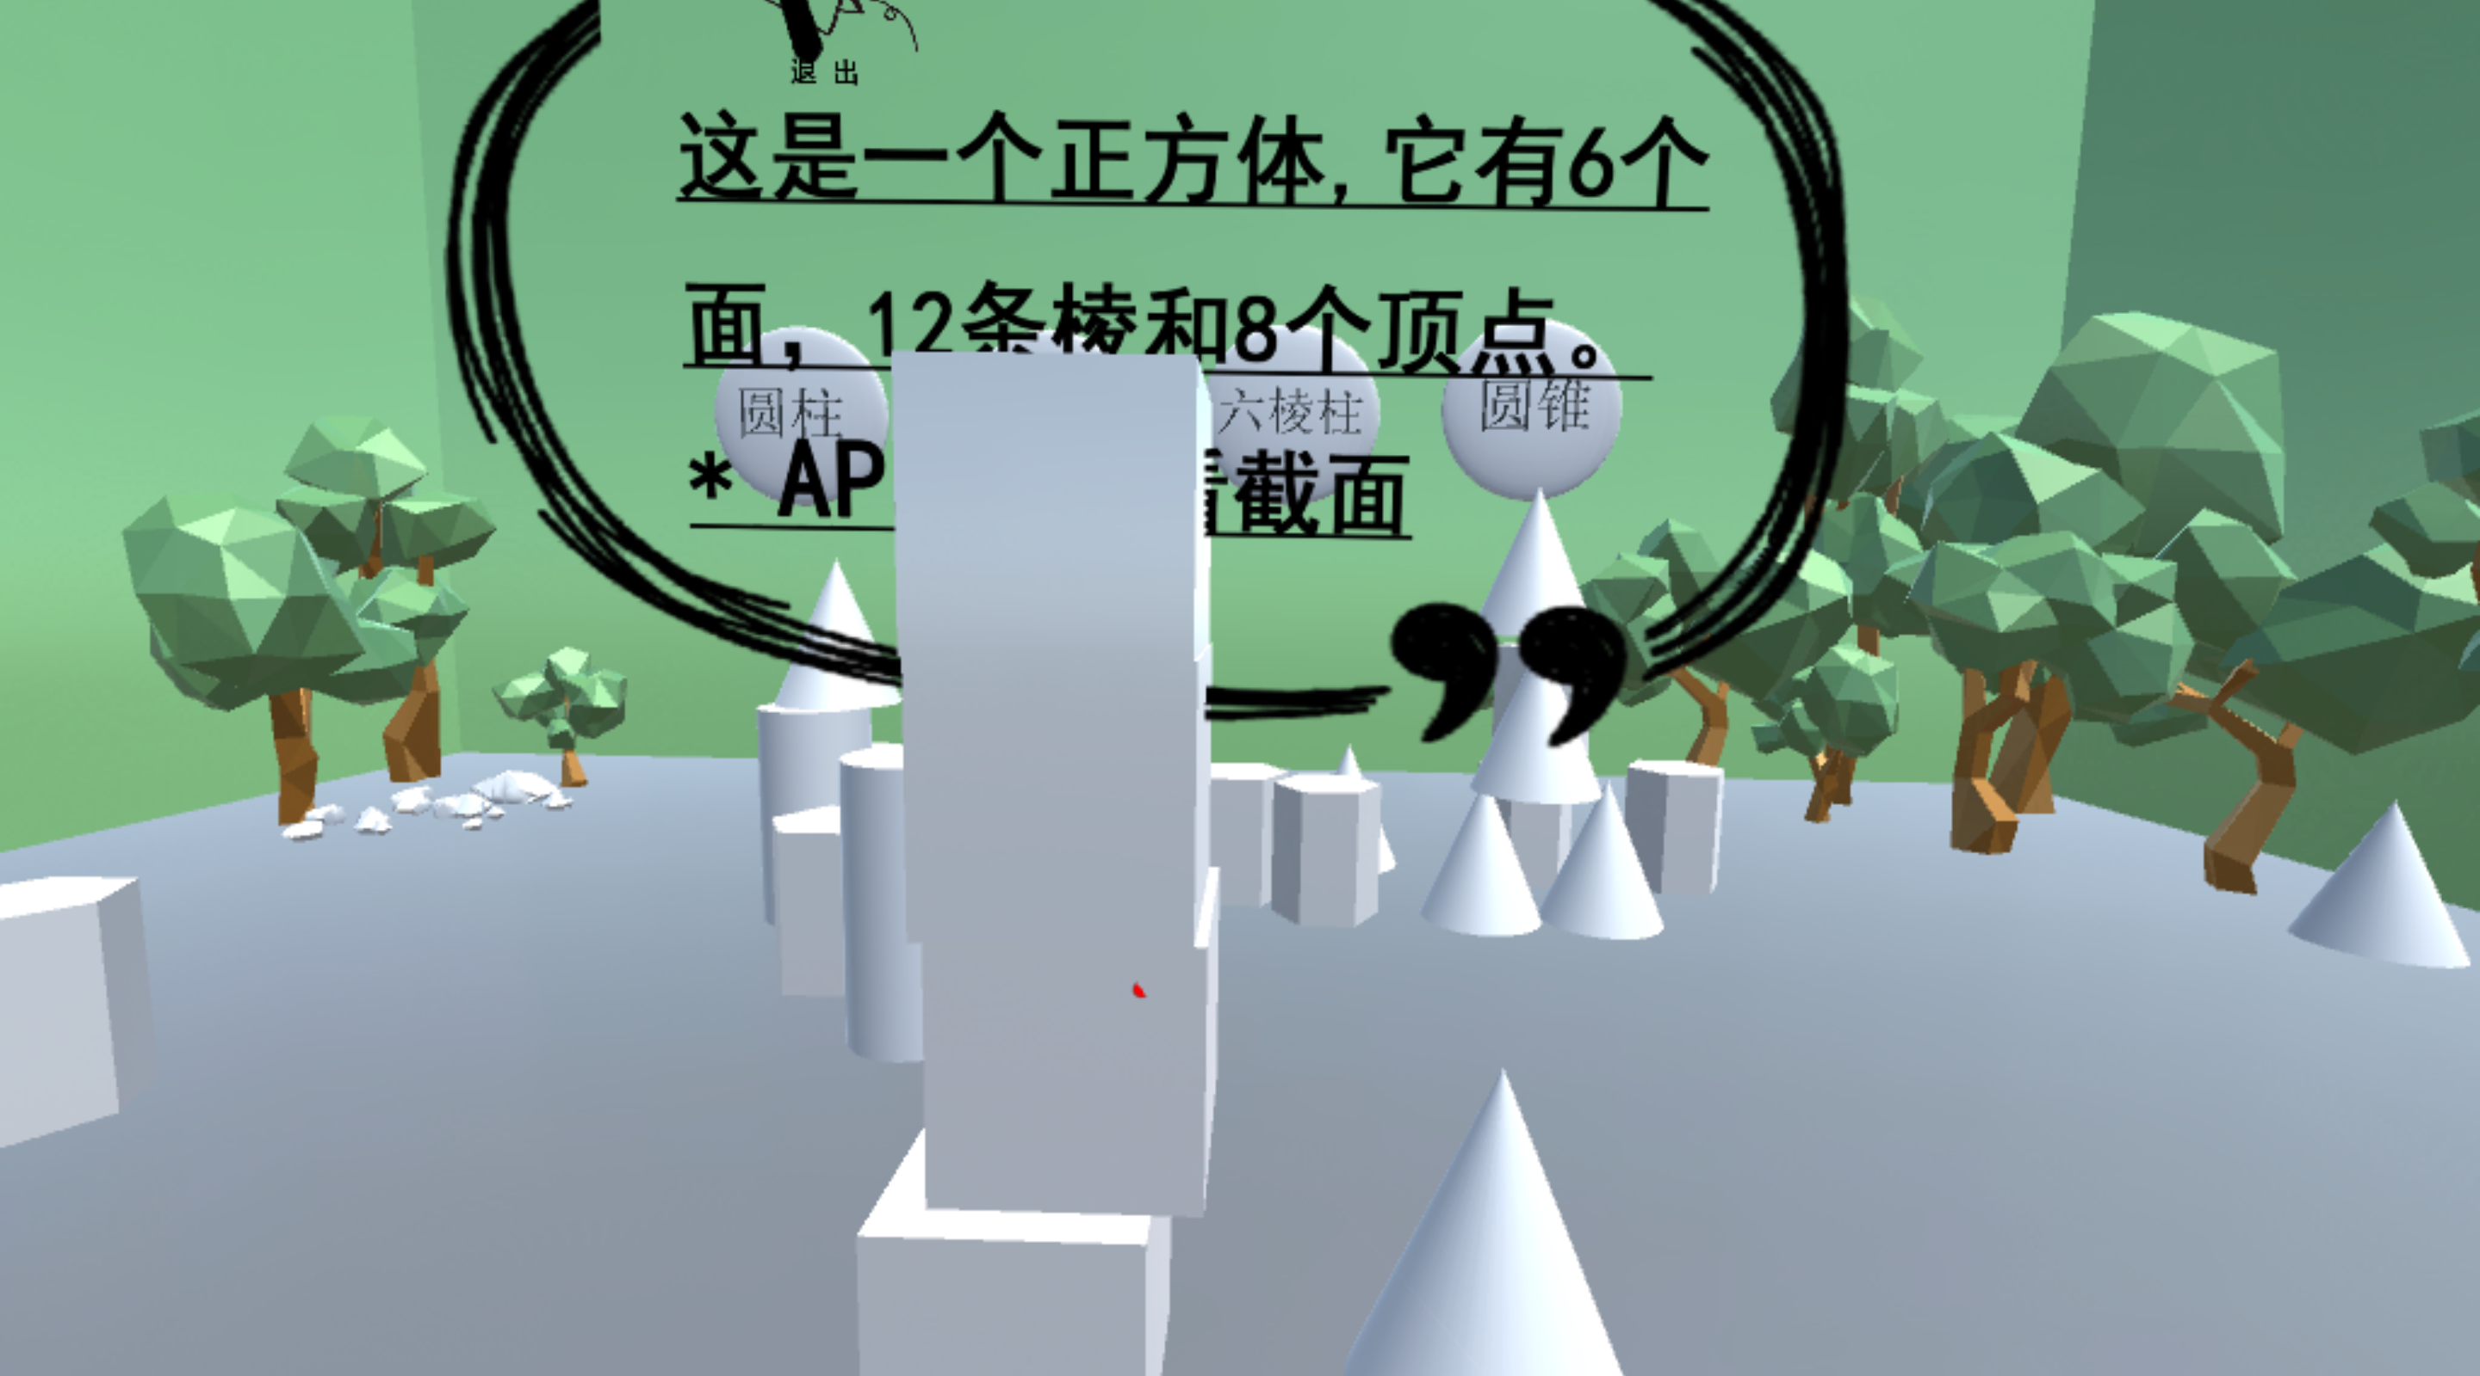
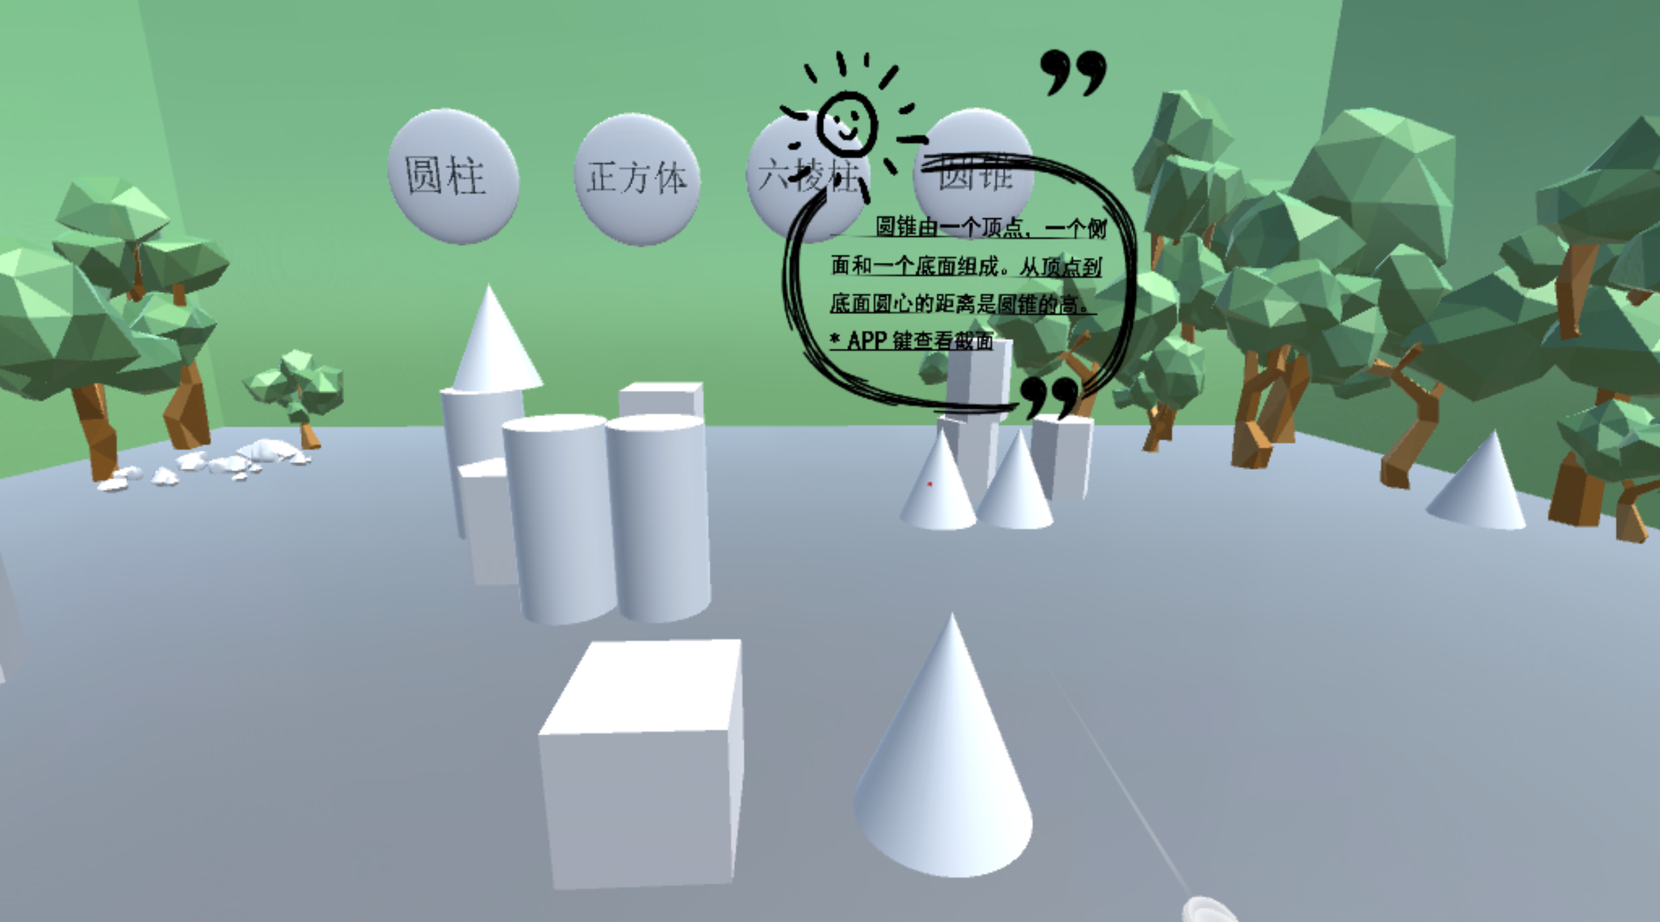
举例：
VR几何图形课程可让学生进入到虚拟的立体图形虚拟世界。学生可在虚拟空间中创造出形态各异的数学几何图形。除此之外，学生还可以与各类立体图形发生互动关系、学习每种图形的日常数学公式。此内容可让学生快速理解日常难以理解的数学知识、快速记忆数学公式。。。

Slide 10
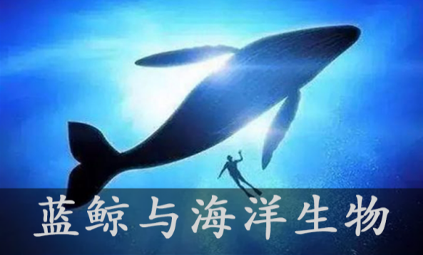
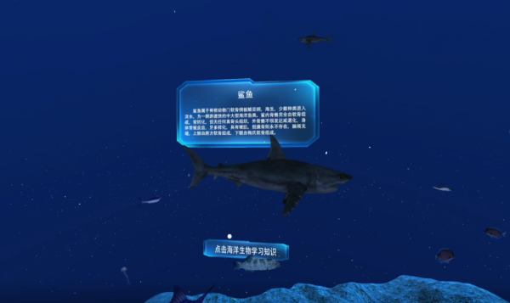
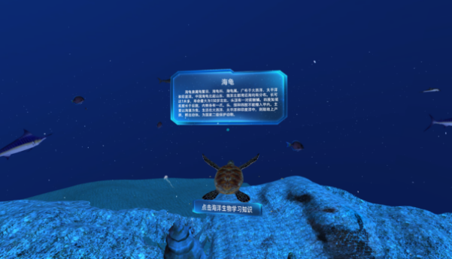
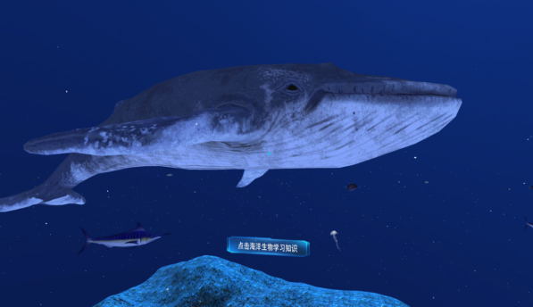
举例：
VR蓝鲸与海洋生物内容让体验者身临其境穿梭在海洋中与各类海洋生物亲密接触。不仅如此，体验者还可以在深海中与所有的海洋生物互动交流，点击某一海洋生物后会有该生物的相关科普知识介绍。VR蓝鲸与海洋生物内容可使体验者踏上一段神秘的深海体验之旅。

Slide 11
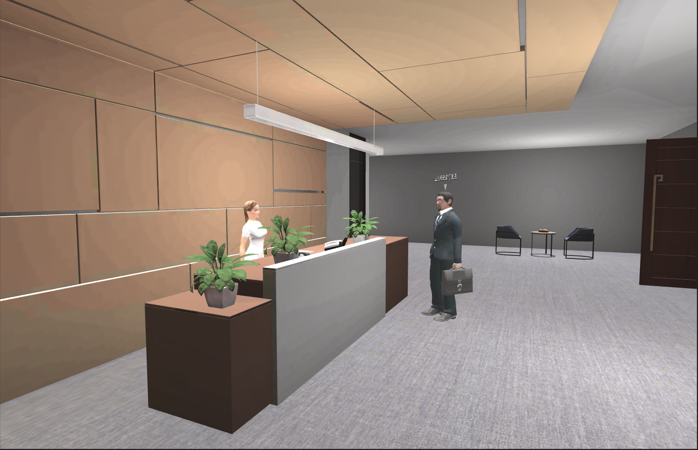
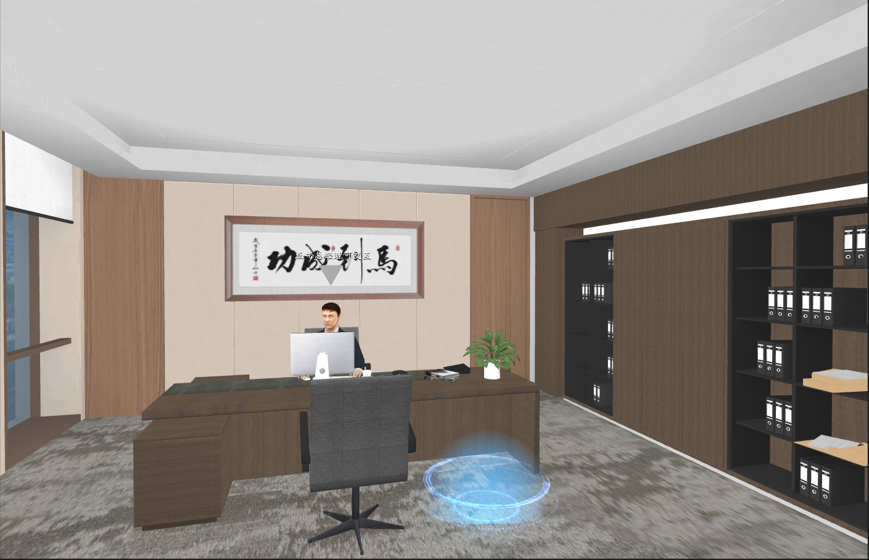
举例：
VR文秘虚拟互动软件

Slide 12
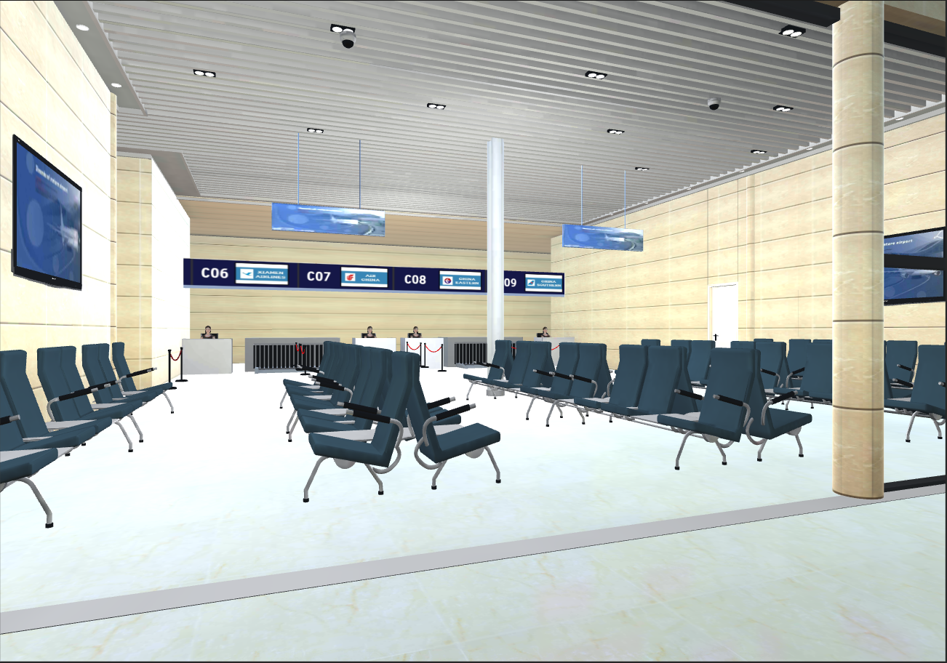
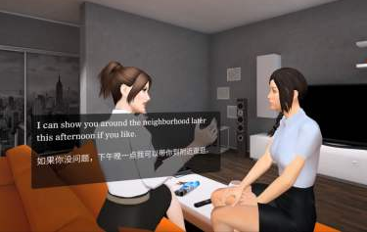
举例：
VR英语虚拟互动软件

Slide 13
开发流程
开发流程
方案设计
场景搭建
美术建模
互动设计
后期加工
DEMO修改
投入使用

Slide 14
VR+全景展示
Notes:
北京嘉莲科技有限公司VR\AR开发介绍

Slide 15
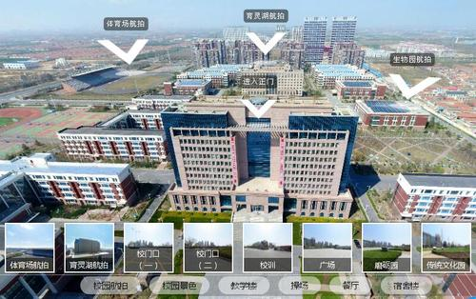
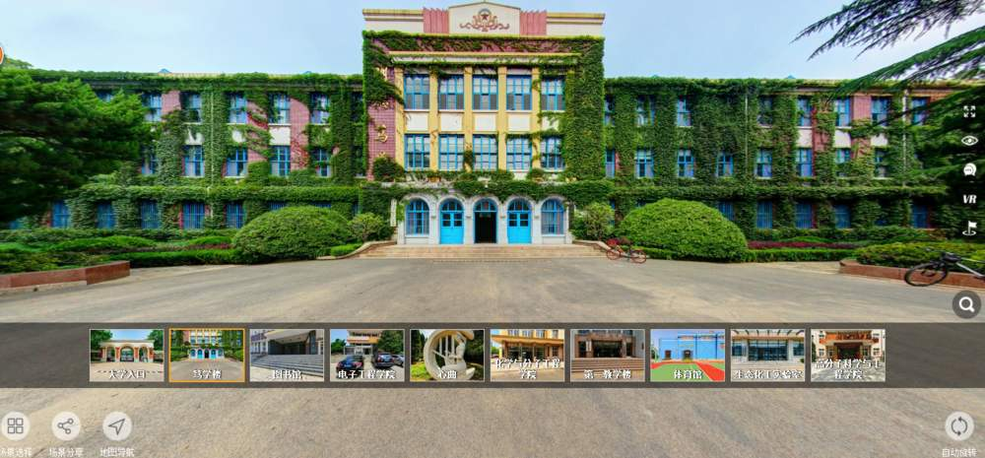
根据用户需求制作VR+某主题全景展示平台
利用VR专业全景拍摄设备、技术现场拍摄素材
将拍摄好的素材利用编辑技术拼接、生成、优化
利用程序手段将成片编辑到程序框架菜单中
将制作完成的VR全景系统适配到VR头盔中

Slide 16
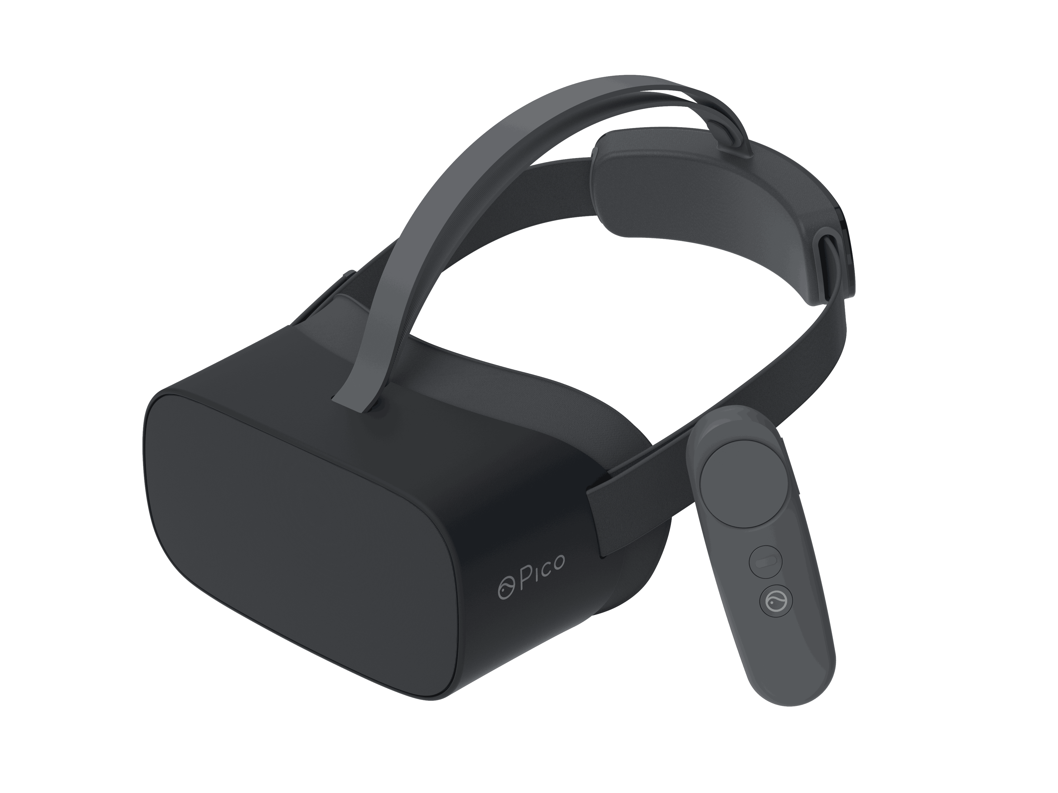
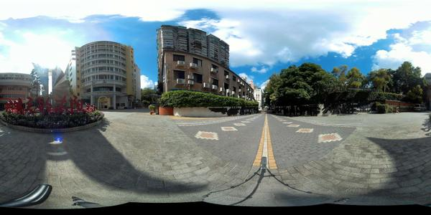
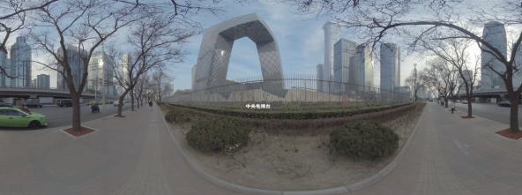
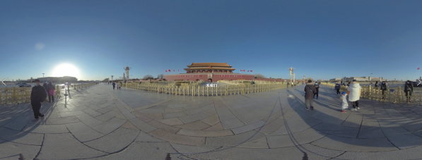
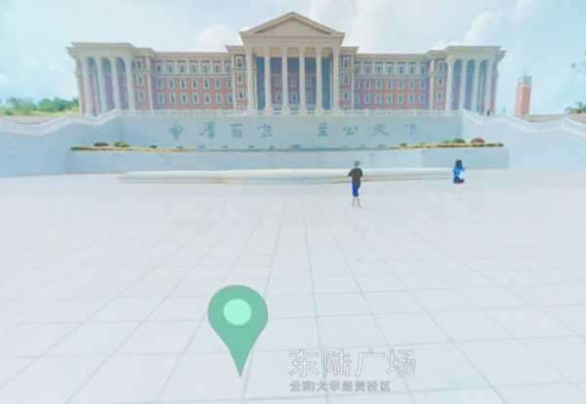
将全景拍摄技术与虚拟现实（VR）技术相结合，将需要展示的场馆以全景拍摄、3D多维展示等方式呈现。实现场景720°无视觉死角进行虚拟漫游，全方位立体化展现场馆环境风貌。

